Slide 1
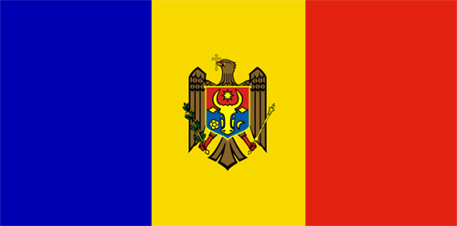
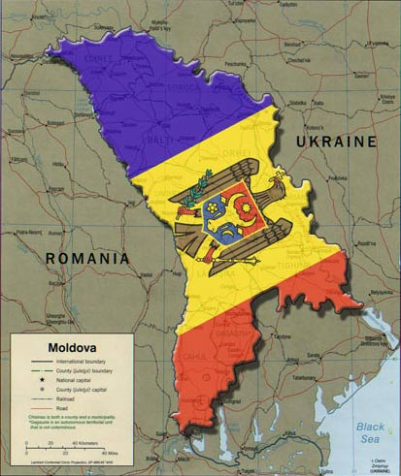
Республіка Молдова
Виконали
Учні 10-А класу
Бабіч Євгеній
Кузнєцова Анастасія
Беспалько Дмитро

Slide 2
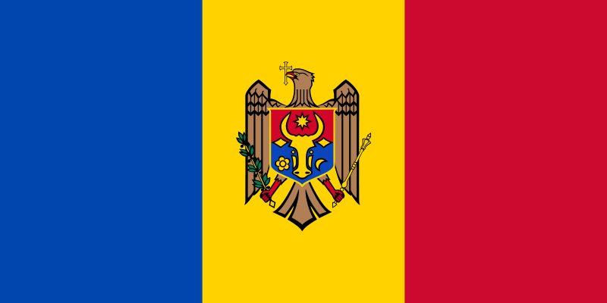

Молдова
Офіційна назва: Республіка Молдова.
Площа: 33 843 км² (136 місце у світі.
Населення: 3,6 млн чол.
Столиця: Кишинів.
Склад території: 39 адміністративних одиниць першого рівня та республіка Придністров'я.

Slide 3
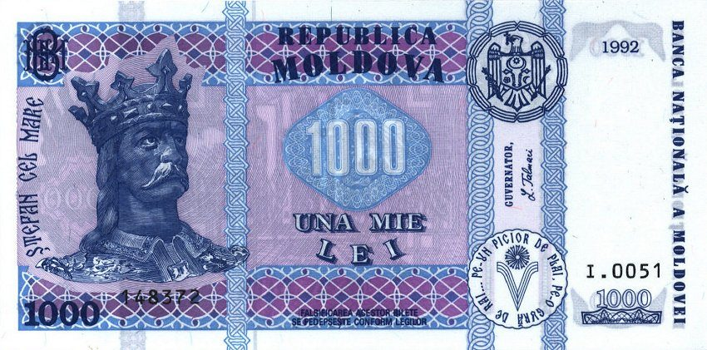
Молдова
Тип країни: парламентська республіка.
Члени міжнародних організацій: ООН, СОТ, СНД.
Офіційна мова: молдавська, румунська.
Релігія: християнство.
Валюта: молдовський лей.

Slide 4
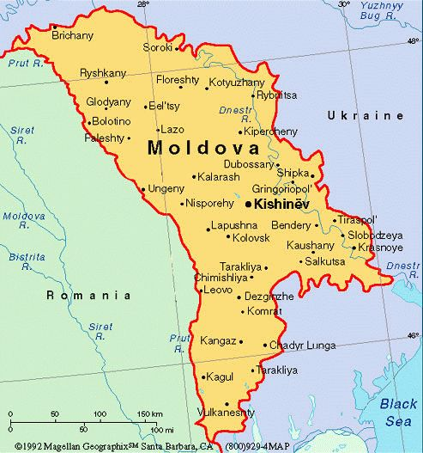
Географічне положення країни
Географічне положення та основні відомості про країну. Молдова знаходиться в південно-східній частині Європи в межиріччі Пруту і Дністра. Країна не має безпосереднього виходу до моря. На заході межує з Румунією, на півночі, сході й південному сході — з Україною. Географічне положення країни нині не дуже вигідне. Вона певною мірою знаходиться в одному з «глухих кутів» Європи. Більша частина транс'європейських транспортних магістралей обминають територію Молдови.

Slide 5
Географічне положення країни
Рельєф Молдови — рівнина із численними пагорбами, розчленована балками та річками. Молдова займає південно-західну частину Східно-Європейської рівнини, західну околицюПричорноморської низовини, а на північному сході відроги Подільської височини. Клімат Молдови помірно континентальний. Опадів від 400 мм на півдні до 560 мм на півночі на рік.

Slide 6
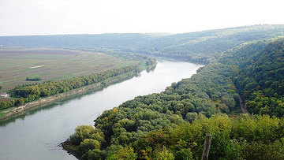
Географічне положення країни
Головні річки — Дністер (з притоками Старий Реут, Бик, Ботна та інші) і Прут (з притоками Чугур, Ларга, Кам'янка та інші). Багатозаплавних озер. Водосховища.

Slide 7
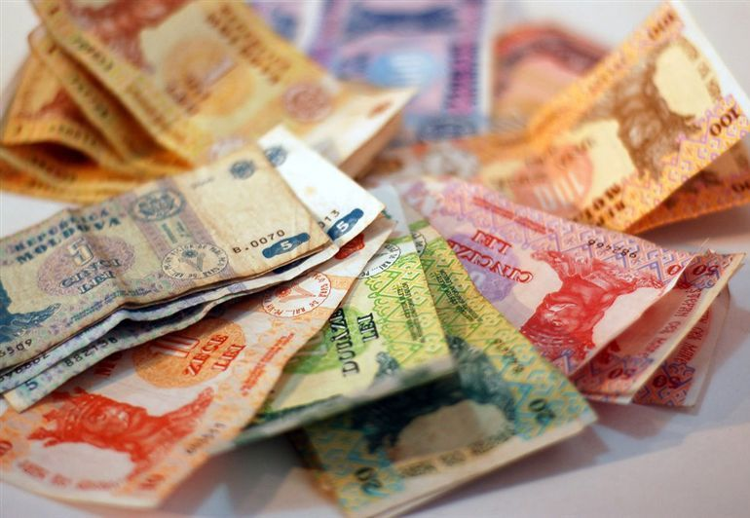
Економіка
Молдова — аграрно-індустріальна країна. На частку промисловості припадає бл. 60,0%. У структурі споживання паливно-енергетичних ресурсів нафта, вугілля, природний газ і продукти їх переробки становлять бл. 80%. Основні галузі промисловості: харчова, сільськогосподарське машинобудування, хімічна, текстильна, деревообробна, металургійна. Транспорт: автомобільний, залізничний, річковий. Міжнародне летовище в Кишиневі.

Slide 8
Населення
У Молдові проживає 4,5 млн. осіб (1995 p.), із них молдаван — 65%, українців — 14, росіян — 13, гагаузів — 3,5%. Релігія — православ'я.
Густота населення — 124 осіб/км². Найбільше заселені придністровські райони, менше — південні. Майже половина населення проживає в містах. Найбільші з них, окрім Кишинева, — Тирасполь (182 тис.), Бельці (159 тис.), Бендери (130 тис. жителів).

Slide 9
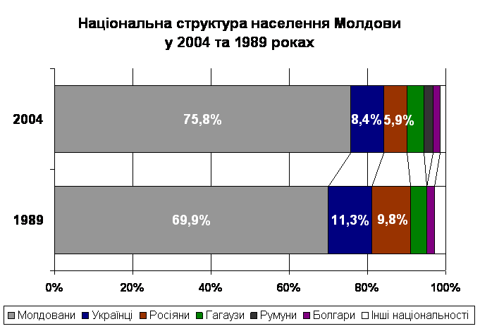
Населення

Slide 10

Культура
Серед офіційних свят Молдови Новий рік, Різдво Христове, День незалежності Молдови, День національної мови. Відомим молдавським і румунським народним святом є Мерцішор — традиційне свято зустрічі весни, який наголошується 1 березня. Більшістю населення наголошується ряд православних свят, серед яких особливо широко Великдень, Батьківський день, Трійця. C радянського періоду збереглася традиція відзначати свята 23 лютого, 8 березня, 1 і 9 травня. З нових свят треба відзначити Національний день вина, що святкувався вперше в 2002 році.

Slide 11
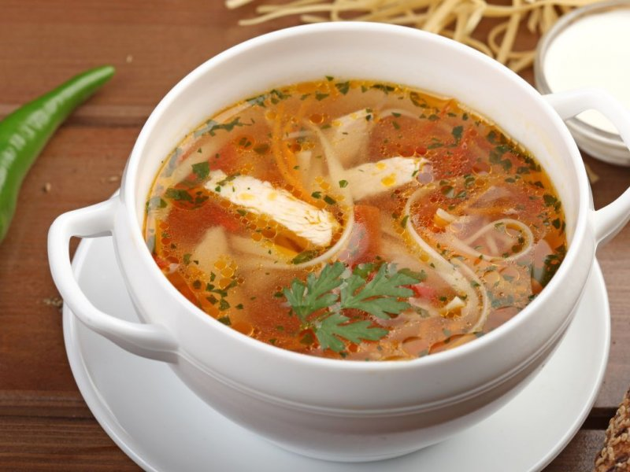
Національна кухня
Молдавська кухня — національна кухня Молдови. Молдова розташована в регіоні багатих природних можливостей, винограда, фруктів і різноманітних овочів, а також вівчарства і птахівництва, що обусловлює багатство і різноманітність національної кухні. Молдавська кухня складалася під впливом грецької, турецької, балканської, західноєвропейської, а пізніше — української і російської кухонь, і проте вона відрізняється самобутністю.

Slide 12
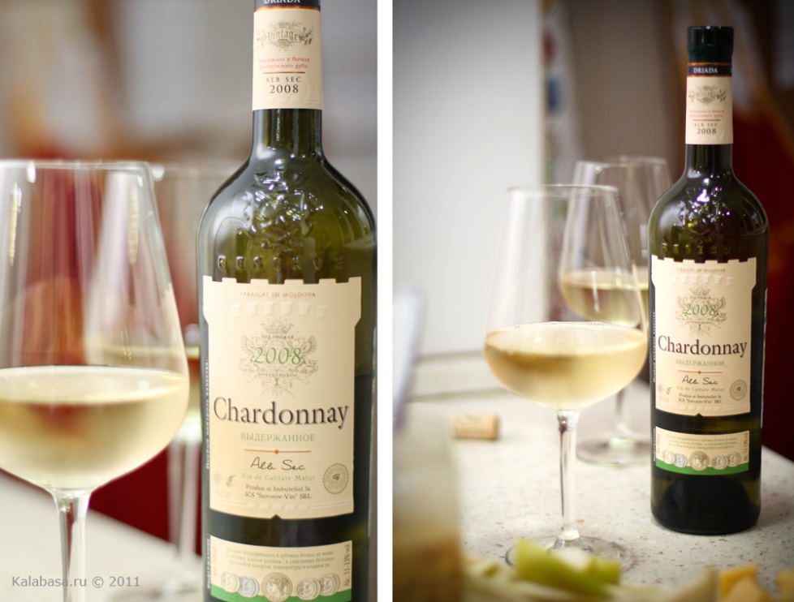
Національна кухня
Молдавські вина відомі у всьому світі своїм ніжним смаком, ароматом, вишуканістю. Молдавські виноградники дозволяють створити широкий спектр вин — від білих до рубінових, від сухих до ніпівсолодких і солодких, від «тулбурел» («мутнуватого») до абсолютно прозорих. Старі вина, що зберігаються у винних підвалах, давно стали візитною карткою Молдови. Вина вищої якості отримують не лише з відомих всьому світу сортів: Аліготе, Шардоне, Мускат, Піно, Каберне та інших, але й з місцевих: Фетяска, Галбена, Темийоаса або Молдова.

Slide 13
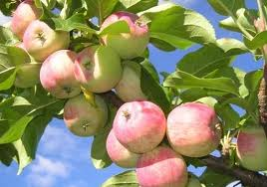
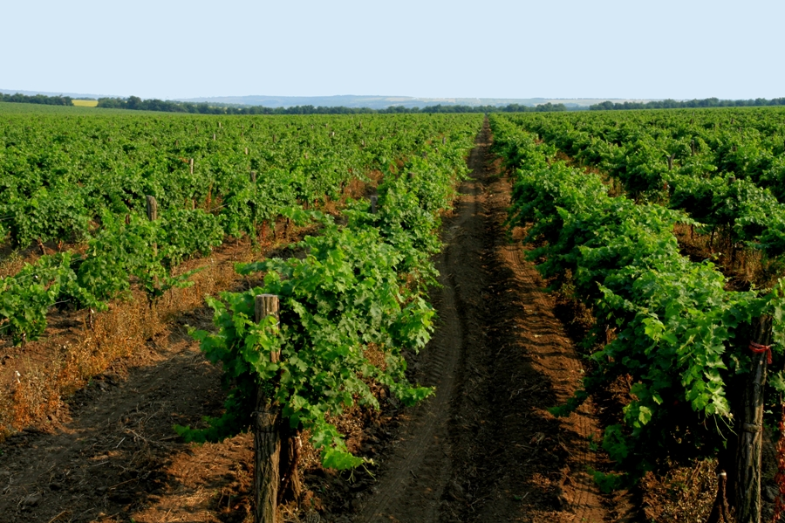
Господарство
Молдова — індустріально-аграрна країна. Провідна галузь промисловості — харчова. Комплекс галузей важкої, легкої промисловості, розвинене багатогалузеве сільське господарство.

Slide 14
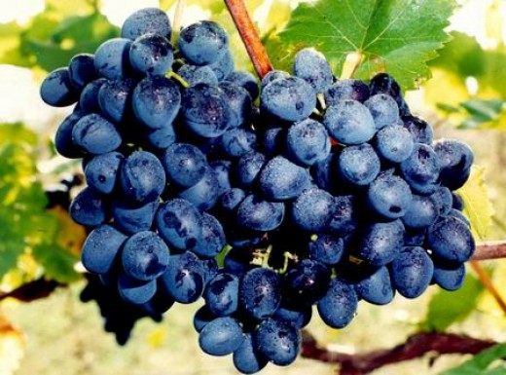
Господарство
Основна галузь сільського господарства - рослинництво, вона виробляє 2/3 валової продукції галузі. Провідні галузі землеробства - виноградарство і садівництво. За площею виноградників (до 200 тис. га), валовим збором та експортом винограду Молдова займає одне з перших місць серед країн СНД. Виноградарство найбільш інтенсивно розвивається в центральній та південно-західній частинах держави.

Slide 15
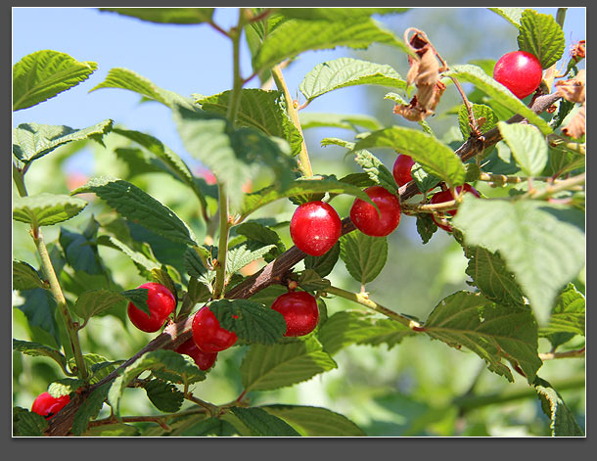
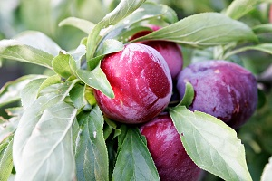
Господарство
Сади в Молдові займають понад 200 тис. га. Вирощують яблука, персики, абрикоси, сливи, вишні. Особливо багато садів є на південному заході держави.

Slide 16
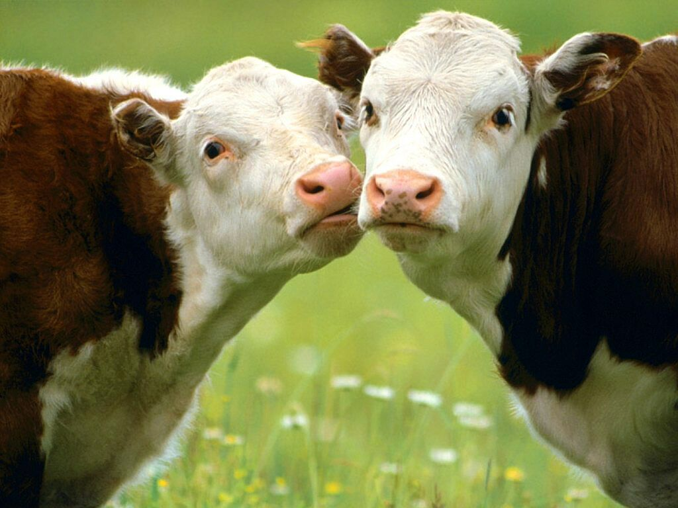
Господарство
З технічних культур у Молдові вирощують тютюн, цукровий буряк, соняшник. Основні посіви тютюну і соняшнику розміщені на Придністровській височині. Цукровий буряк вирощують на північному заході держави. Велика частина сільськогосподарських угідь зайнята під зерновими культурами (43 %), передусім пшеницею та кукурудзою, на решті площі вирощують овес, жито, ячмінь та інші культури.
Основний напрям тваринництва - молочно-м'ясне скотарство.

Slide 17
Промисловість
Машинобудування і металообробка створені у післявоєнний період частково на основі власного і довізного металу, значних трудових ресурсів. Переважають трудомісткі галузі: приладо-, насособудування, електротехніка, тракторобудування. Широко відомі молдовські садово-городні трактори, насоси, електродвигуни, низьковольтна апаратура, холодильники, ковальсько-пресові і пральні машини, томатозбиральні комбайни, кабелі та ін. Найбільші машинобудівні та металообробні центри - Кишинів, Бєльци, Тирасполь, Бендери.

Slide 18
Промисловість
Основні центри легкої промисловості: Тирасполь (текстильна галузь), Бендери (текстильна, шкіряно-взуттєва галузі), Кишинів (трикотажна, швейна, шкіряно-взуттєва, хутрова галузі), Унгени (виробництво килимів) та ін. У структурі експорту Молдови переважають продукція сільського господарства і харчової промисловості, продукція легкої промисловості, продукція машинобудування і металообробки. У структурі імпорту - продукція машинобудування і металообробки, продукція легкої промисловості, енергоносії, деревина.

Slide 19
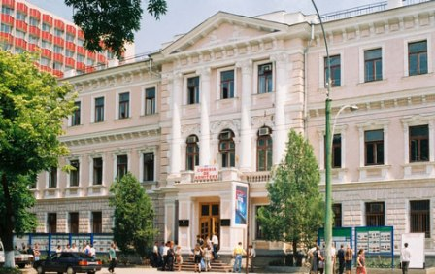
Освіта
У Молдові 8 вищих навчальних закладів. Найбільші з них: Кишинівський університет, сільськогосподарський, медичний, педагогічний і політехнічний інститути. Найбільші газети: «Молдова суверанс», «Сфатул Церій», «Независимая Молдова», «Цара». Провідне інформаційне агентство — Молдова-Прес. Функціонує Кишинівський телецентр.

Slide 20
Дякуємо за увагу!

